Slide 1
TECNOLOGIAS PARA INTERNET -II CCT0423 (Aula 5)
Prof. André Luiz Braga
M.Sc - COPPE/UFRJ
D.Sc – IBM Silicon Valley Lab / COPPE / UFRJ
IBM Certified Sr. IT Architect / Open Group
Email: andre.luiz.braga2000@gmail.com
(Favor enviar um email com o assunto “CCT0423-<TURMA>” para ser incluído na lista de distribuição)
Material do curso disponível em: https://github.com/andrelb2000/CURSOS

Slide 2
TECNOLOGIAS PARA INTERNET - II Aula 5 - PHP
PHP
Arquitetura
Comandos de Controle de Fluxo
Arrays
Variáveis especiais
Variáveis em Strings
Inicializar o Ambiente
PHP “Hello World”

Slide 3
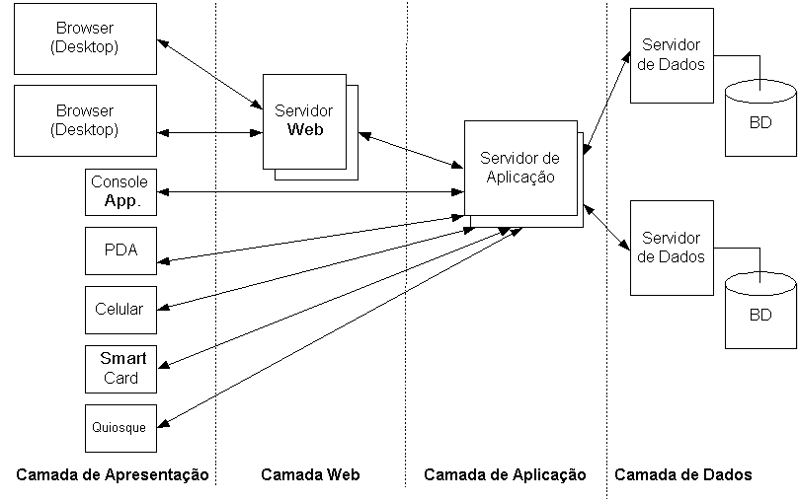
TECNOLOGIAS PARA INTERNET - II Modelo da Arquitetura WEB – JAVASCRIPT/PHP
Página
“Browser” (Navegador)
PHP
HTML
(Gerado p/PHP)
Só mostra páginas e
conteúdo estático
JavaScript
Processa
JavaScript
Acesso ao DOM
HTML
“Executa”
código
PHP
JAVA
.NET
ASP
HTML
(Texto/Script)
Páginas PHP fazem um “Tour” pelo servidor antes de chegar no Navegador
Lá, o que é PHP é processado e o que sobra é “cuspidor” de volta para o navegador
Páginas PHP fazem um “Tour” pelo servidor antes de chegar no Navegador
Lá, o que é PHP é processado e o que sobra é “cuspidor” de volta para o navegador
“Máquina Virtual”

Slide 4
TECNOLOGIAS PARA INTERNET - II PHP – Conceitos - PHP: Hypertext Preprocessor)
Variáveis
$<Nome da Variável>
Ex. $valor = 3,14;
Tipos (Apesar de não precisar ser declarados)
Boolean ➔ TRUE / FALSE
integer
float / double)
String ➔ Aspas duplas ou simples.
Ex.“Batman”, ‘Thanos’;
Concatenação: <.> Ex. “Vaga-” . “Lume”;

Slide 5
TECNOLOGIAS PARA INTERNET - II PHP – Fluxos de Controle (1)
Fluxos de Controle - if
<?php
if ($a > $b) {
echo "a is bigger than b";
} elseif ($a == $b) {
echo "a is equal to b";
} else {
echo "a is smaller than b";
}
?>

Slide 6
TECNOLOGIAS PARA INTERNET - II PHP – Fluxos de Controle (2)
Fluxos de Controle - WHILE
<?php
$i = 1;
while ($i <= 10) {
//incremento idêntico a=> $i = $i + 1;
echo $i++;
}
?>

Slide 7
TECNOLOGIAS PARA INTERNET - II PHP – Fluxos de Controle (3)
Fluxos de Controle - FOR
<?php
for ($i = 1; $i <= 10; $i++) {
echo $i;
}
---------------------------------------
$arr = array(1, 2, 3, 4);
foreach ($arr as &$value) {
$value = $value * 2;
}
?>

Slide 8
TECNOLOGIAS PARA INTERNET - II PHP – Arrays
Arrays
<?php
$lista = array(1, 2, 3, 4);
$lista = array("foo", "bar", "hello", "world");
$lista = array(
"foo" => "bar",
"bar" => "foo",
);
$lista = [
"foo" => "bar",
"bar" => "foo",
];
?>

Slide 9
TECNOLOGIAS PARA INTERNET - II PHP – Arrays - Acessando
Arrays
<?php
$lista = array(1, 2, 3, 4);
echo $lista[0]; // Imprime “1”
$lista[] = 5; // Adiciona a última posicao do Array
count($lista) // Número de elementos do Array
$<Array>[<Indice>] = <Valor do indice>;
?>

Slide 10
TECNOLOGIAS PARA INTERNET - II PHP – Variáveis Especiais
$_GET
<?php
$nomeFuncionario = $_GET[“NOMEFUNC”];
?>
Ex: http://localhost/tste.php?NOMEFUNC=Andre
$_POST – Usado com chamadas “POST”
$_REQUEST – Usado para ambas as chamadas

Slide 11
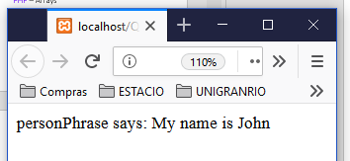
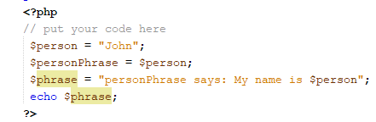
TECNOLOGIAS PARA INTERNET - II PHP – Variáveis em Strings
EM PHP o caracter $ é reconhecido dentro da string como especial e define o que segue como variável

Slide 12
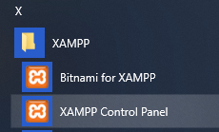
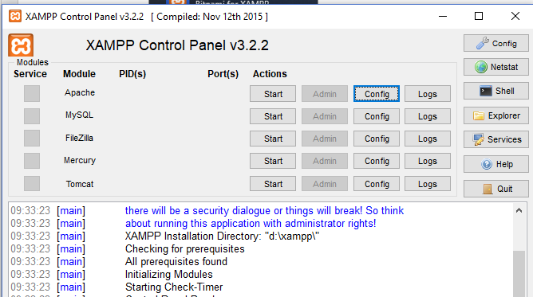
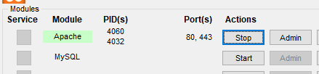
TECNOLOGIAS PARA INTERNET - II PHP – Inicializar PHP no Servidor

Slide 13
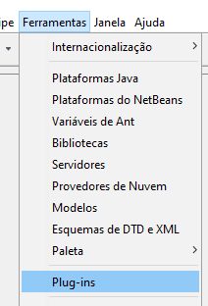
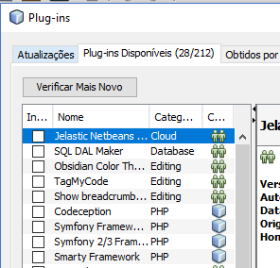
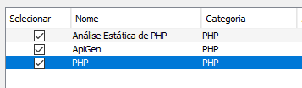

TECNOLOGIAS PARA INTERNET - II PHP – Instalar Suporte NetBeans

Slide 14
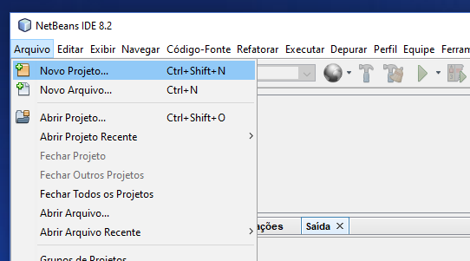
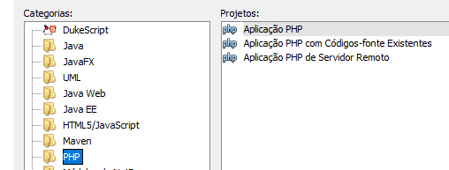
TECNOLOGIAS PARA INTERNET - II PHP – Hello World

Slide 15
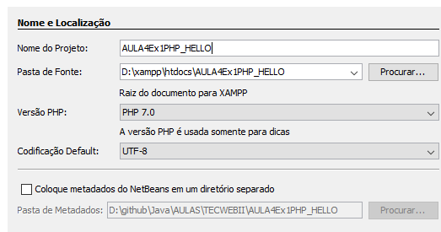
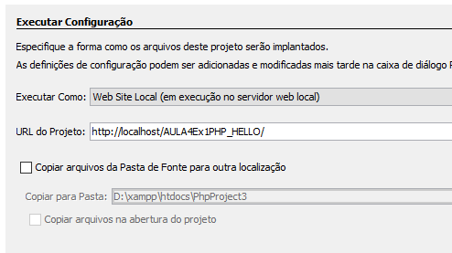
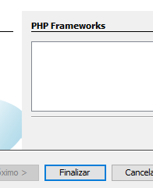
TECNOLOGIAS PARA INTERNET - II PHP – Hello World

Slide 16
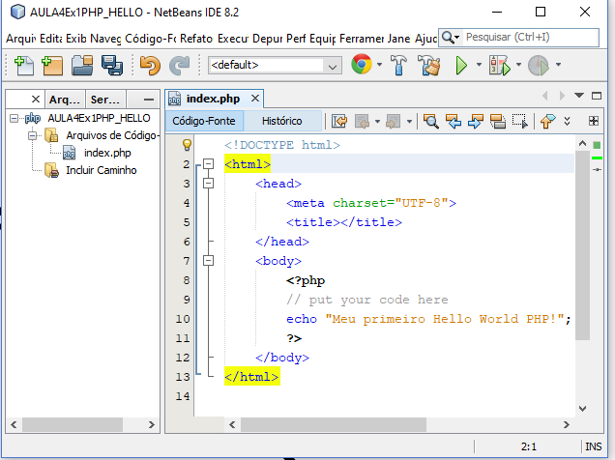
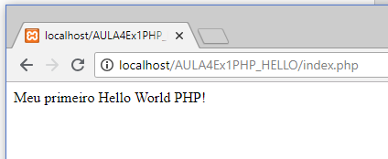
TECNOLOGIAS PARA INTERNET - II PHP – Hello World

Slide 17

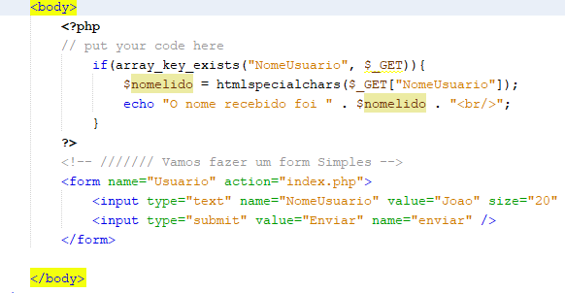
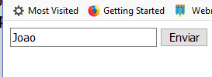
TECNOLOGIAS PARA INTERNET - II PHP – Exemplo 2 - Forms

